Slide 1
МИНОБРНАУКИ РОССИИ ФЕДЕРАЛЬНОЕ ГОСУДАРСТВЕННОЕ БЮДЖЕТНОЕ ОБРАЗОВАТЕЛЬНОЕ УЧРЕЖДЕНИЕ ВЫСШЕГО ОБРАЗОВАНИЯ «ВОРОНЕЖСКИЙ ГОСУДАРСТВЕННЫЙ УНИВЕРСИТЕТ» (ФГБОУ ВО «ВГУ»)
Факультет компьютерных наук Кафедра программирования и информационных технологий
Разработка информационной системы предоставления краткосрочной аренды автомобией
Научный руководитель: Ушаков В.А.
Выполнил: Мельник В.А.

Slide 2
Актуальность
Рост рынка краткосрочной аренды автомобилей требует доступных инструментов автоматизации для малого бизнеса
Существующие платформы ориентированы на крупных операторов и недоступны для независимого арендодателя
Отсутствие open-source решения с полным циклом: каталог, бронирование, договоры, мобильный клиент

Slide 3
Цель работы
Разработка информационной системы предоставления краткосрочной аренды автомобией с веб и мобильным клиентом

Slide 4
Задачи
Анализ предметной области и существующих решений
Проектирование архитектуры и базы данных
Разработка и рализация серверной и клиентской частей

Slide 5
Обзор аналогов
Критерий | Яндекс Go | Delimobil | Разрабатываемая система
Доступность для стороннего арендодателя | Нет | Нет | Да
Посуточная аренда с контрактом | Нет | Частично | Да
Управление собственным каталогом | Нет | Нет | Да
Формирование и хранение контрактов | Нет | Нет | Да
Административная аналитика | Нет | Нет | Да

Slide 6








Средства реализации
Vue.js
Java Spring Boot
Kotlin
PostgreSQL
Docker
MinIo

Slide 7
Архитектура
Клиент Vue - одностраничное веб-приложение (SPA)
Сервер Spring - MVC (Model-View-Controller)
Клиент Android – нативное приложение, MVVM (Model-View-ViewModel)

Slide 8
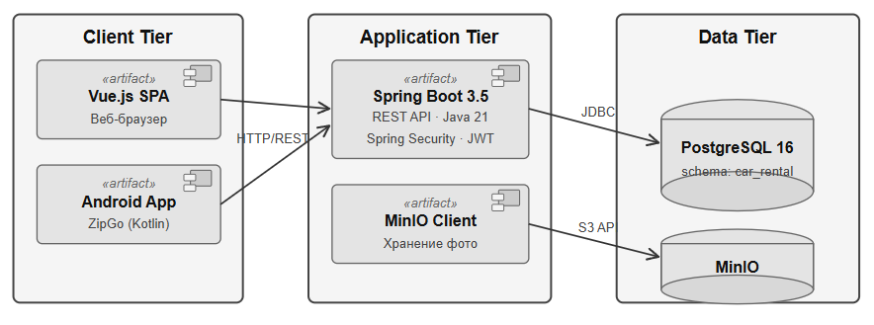
Диаграмма развёртывания

Slide 9
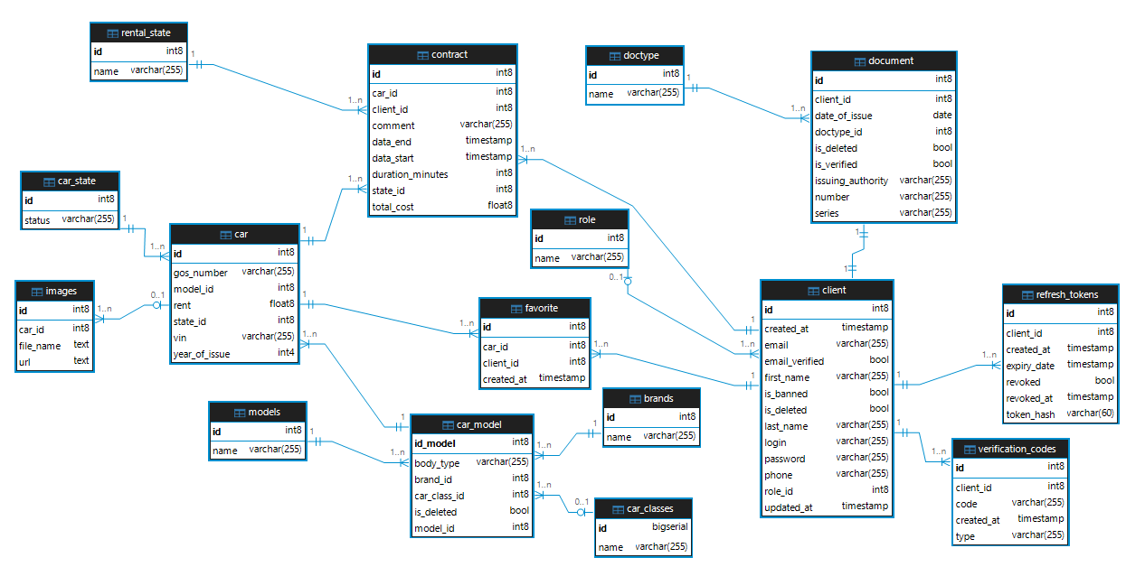
Проектирование базы данных

Slide 10
Алгоритм действий пользователя
Загрузка каталога автомобилей с фильтрацией
Фильтрация по марке, классу, датам, цене
Просмотр фото, характеристик, стоимости
Создание аренды — выбор периода → расчёт стоимости → подтверждение
Договор — статус PENDING → ACTIVE → COMPLETED

Slide 11
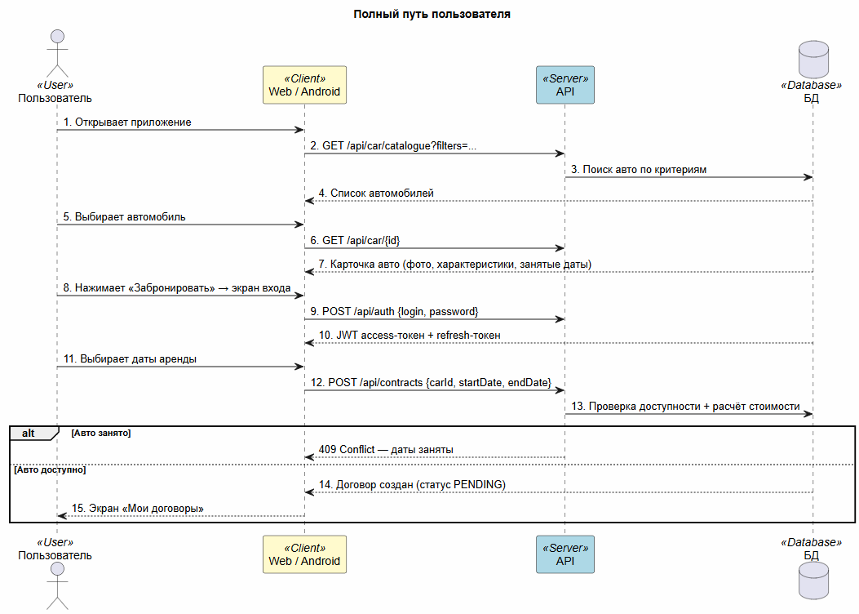
Диаграмма последовательностей

Slide 12
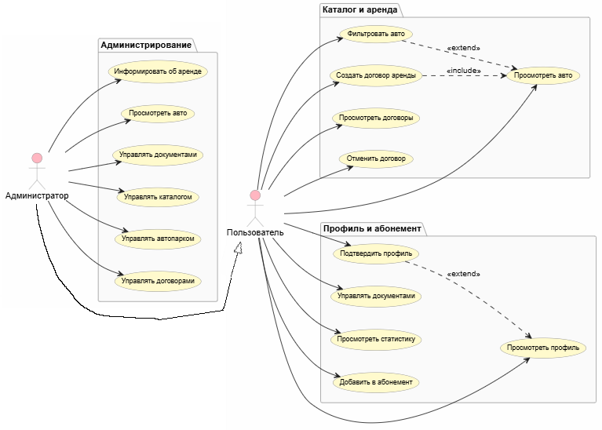
Диаграмма прецедентов

Slide 13
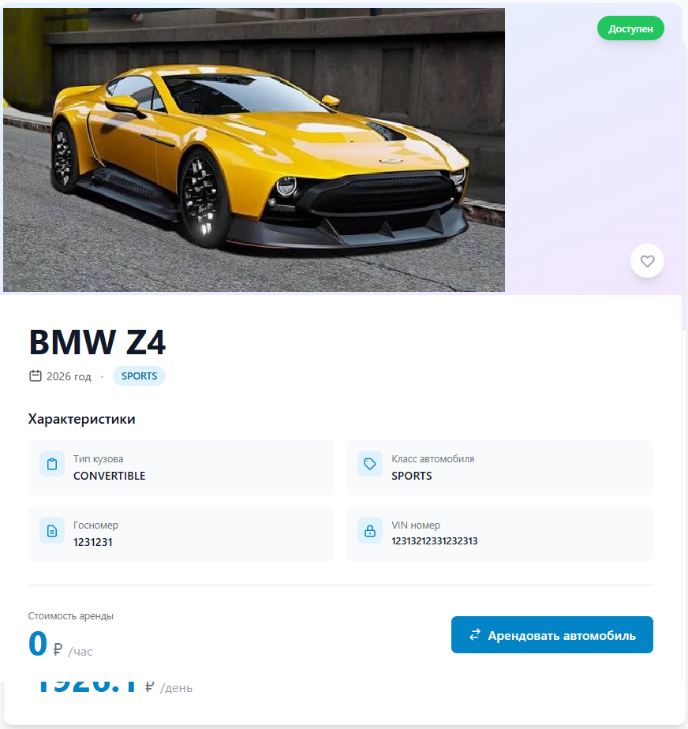
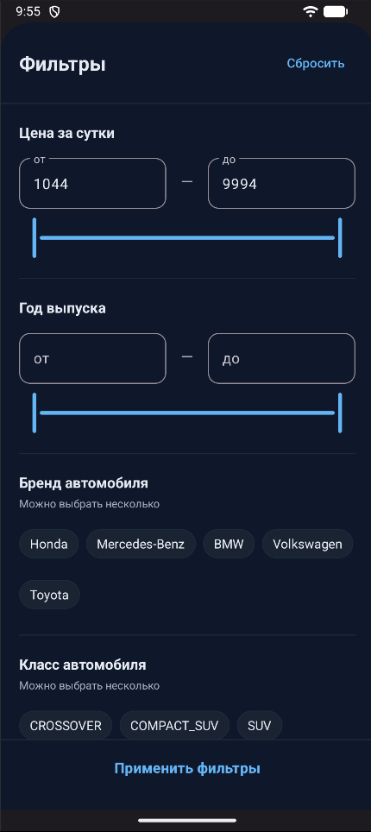
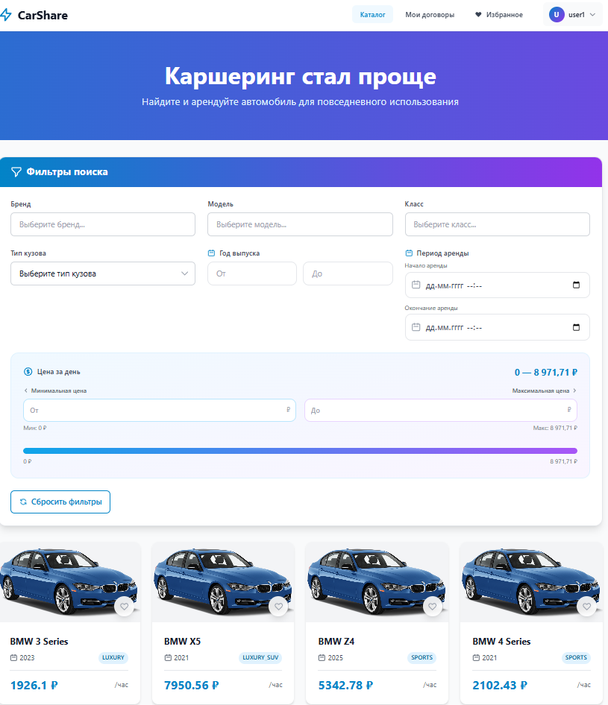
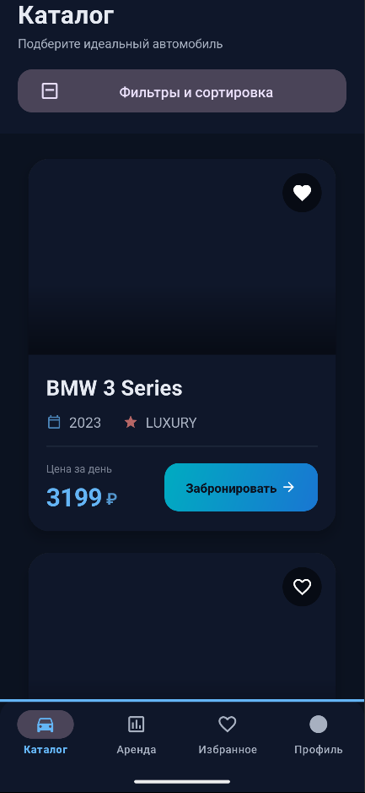
Главная

Slide 14
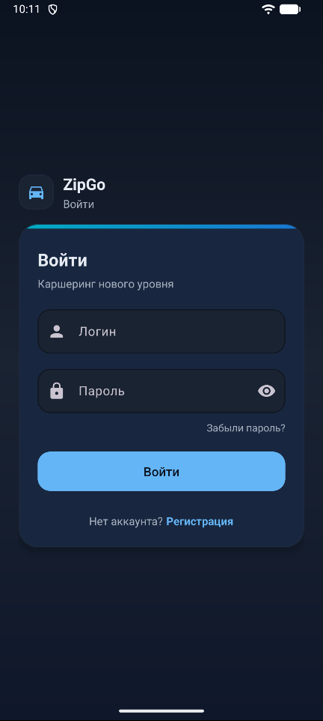
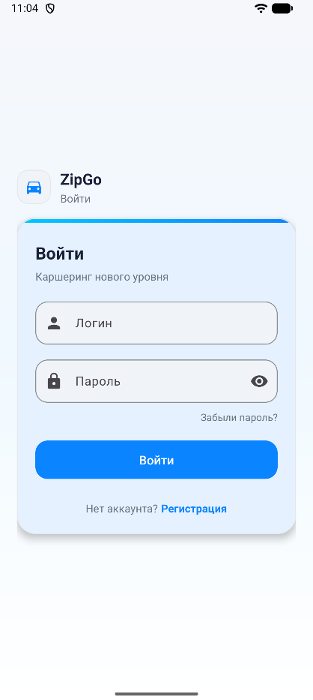
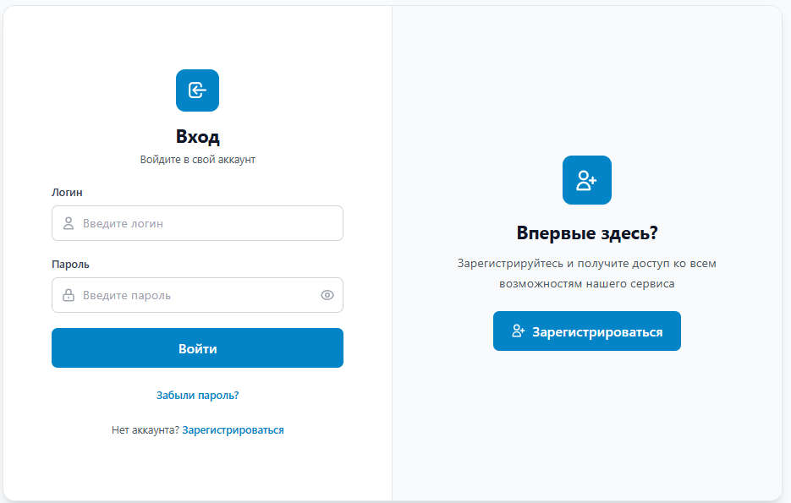
Вход и авторизация

Slide 15
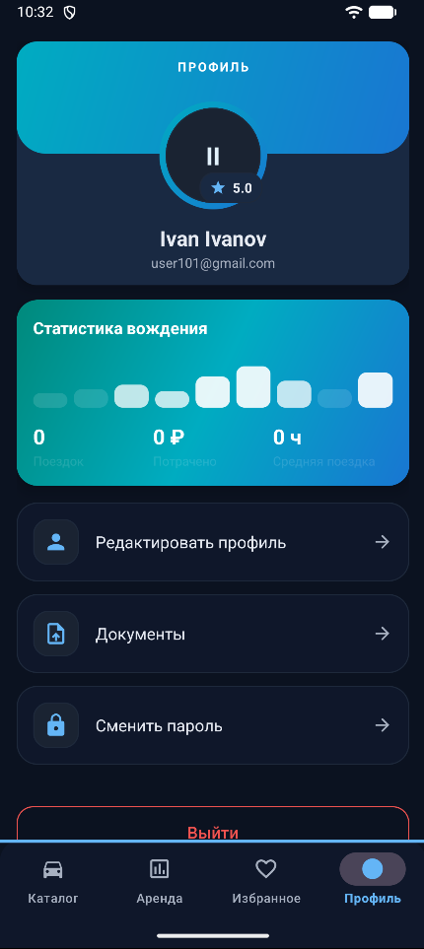
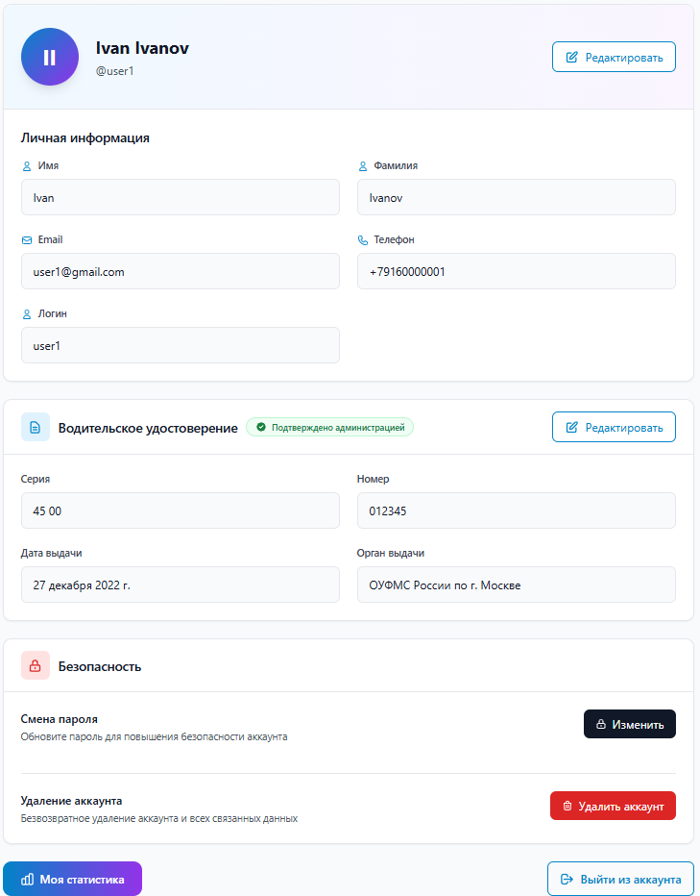
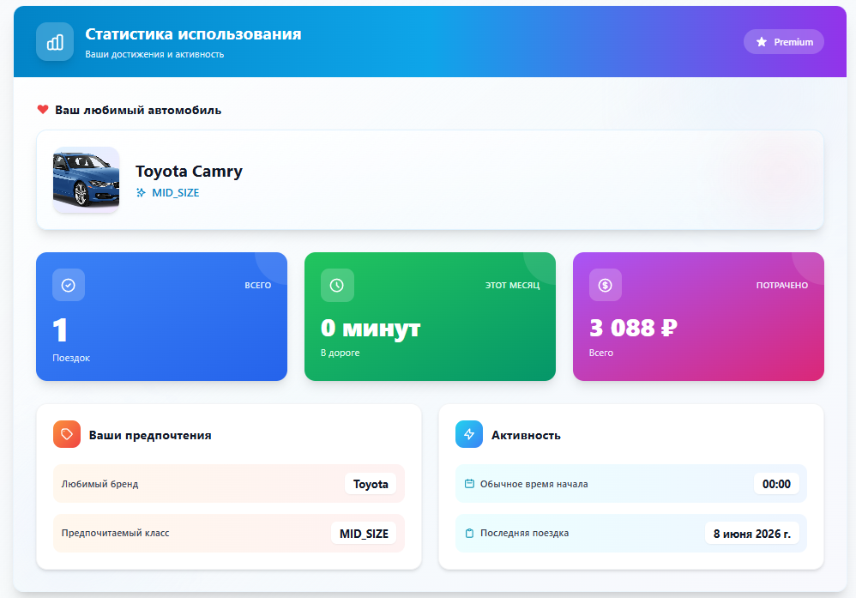
Профиль пользователя

Slide 16
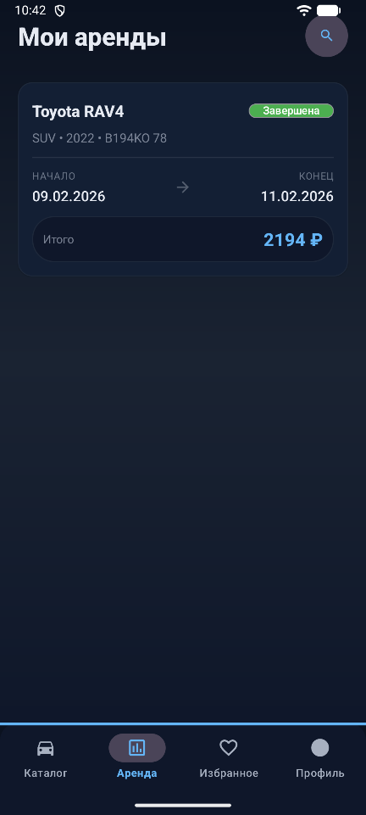
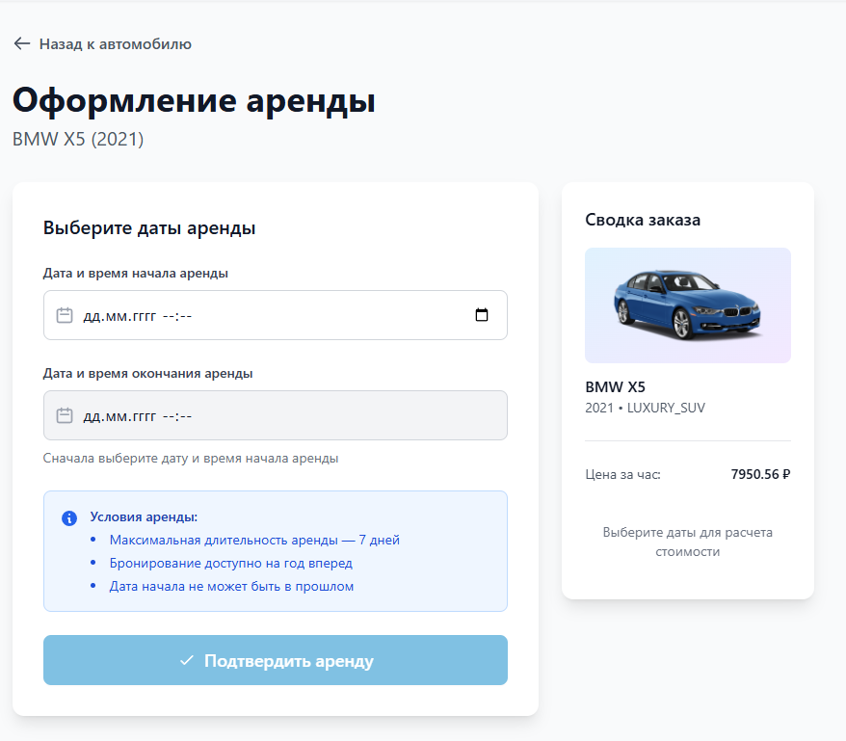
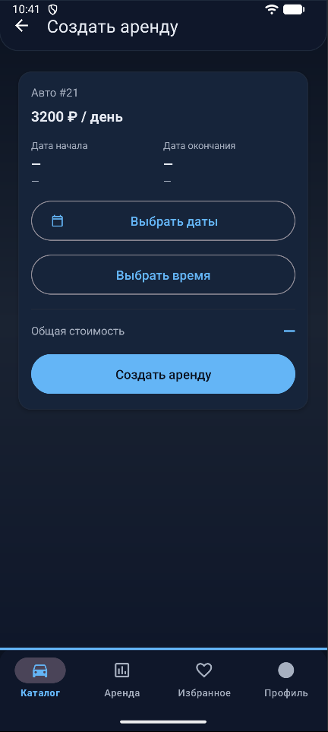
Создание договора

Slide 17
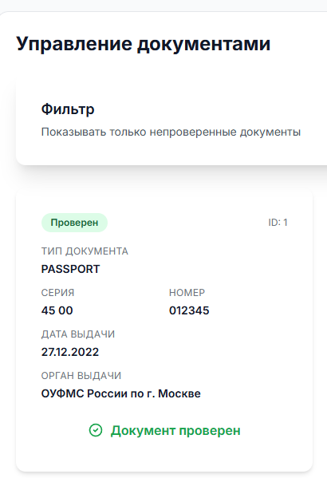
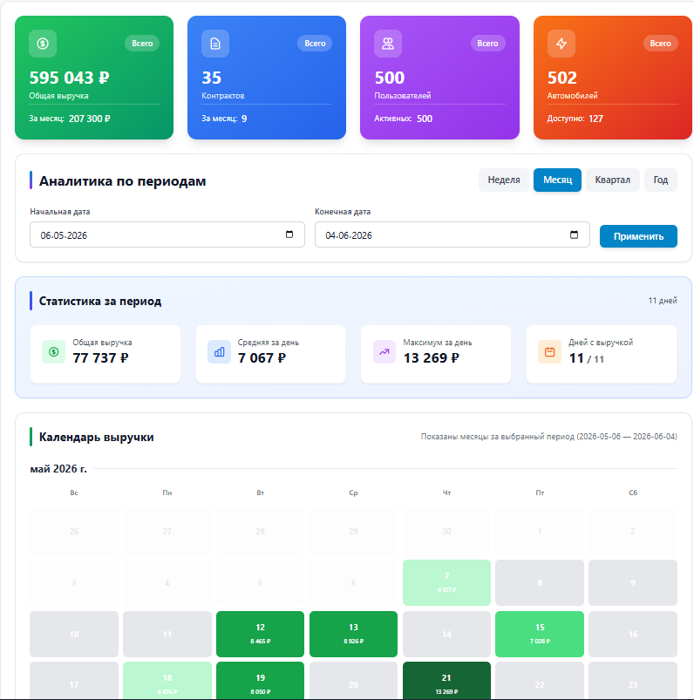
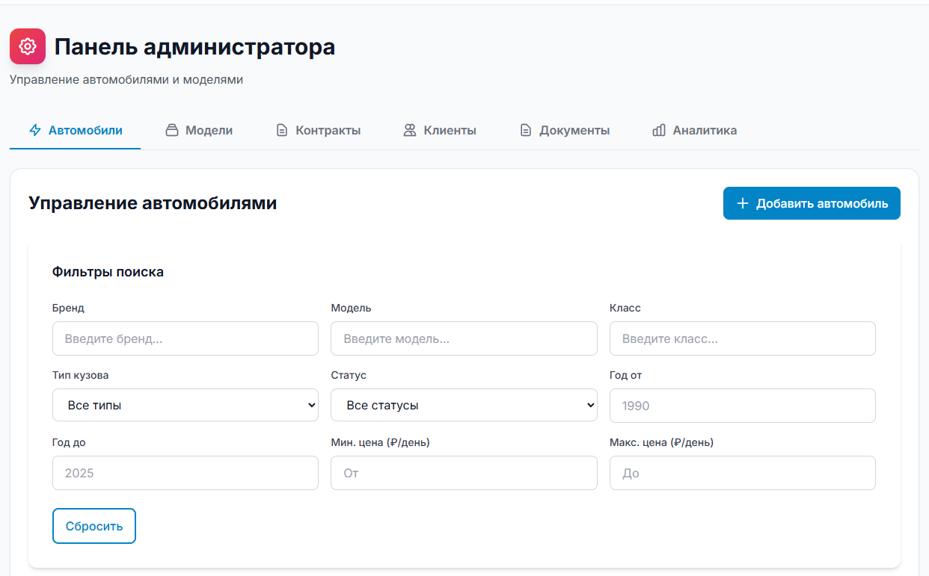
Администрирование

Slide 18
Заключение
В ходе работы были решены следующие задачи:
спроектирована архитектура и база данных
разработан административный блок
реализована серверная и клиентские части

Slide 19
МИНОБРНАУКИ РОССИИ ФЕДЕРАЛЬНОЕ ГОСУДАРСТВЕННОЕ БЮДЖЕТНОЕ ОБРАЗОВАТЕЛЬНОЕ УЧРЕЖДЕНИЕ ВЫСШЕГО ОБРАЗОВАНИЯ «ВОРОНЕЖСКИЙ ГОСУДАРСТВЕННЫЙ УНИВЕРСИТЕТ» (ФГБОУ ВО «ВГУ»)
Факультет компьютерных наук Кафедра программирования и информационных технологий
Разработка информационной системы предоставления краткосрочной аренды автомобией
Научный руководитель: Ушаков В.А.
Выполнила: Мельник В.А.

